Slide 1
KIỂM TRA BÀI CŨ
Câu hỏi 1
Lịch sử là gì ? Tại sao chúng ta phải học lịch sử ?
- Lịch sử là những gì diễn ra trong quá khứ.
-Lịch sử là khoa học tìm hiểu và dựng lại toàn bộ hoạt động của con người và xã hội loài người trong quá khứ.
-Học lịch sử để tìm được cội nguồn của dân tộc, tổ tiên, làng xóm
-Biết quá trình đấu tranh của thiên nhiên và giặc ngoại xâm để gìn giữ độc lập dân tộc.
-Biết lịch sử phát triển của nhân loại để rút ra những bài học kinh nghiệm cho hiện tại và tương lai
Câu hỏi 2
Hôm nay ngày thứ mấy, tháng mấy, năm mấy ?

Slide 2
Lịch sử loài người với muôn vàn các sự kiện xảy ra vào những khoảng thời gian khác nhau, theo thời gian, xã hội loài người đều thay đổi không ngừng. Chúng ta muốn hiểu được và dựng lại lịch sử cần phải trả lời câu hỏi : tại sao cần phải xác định thời gian ? Người xưa đã tính thời gian như thế nào ? Đó là nội dung chúng ta cùng tìm hiểu bài học hôm nay.
BÀI 2
CÁCH TÍNH THỜI GIAN TRONG LỊCH SỬ

Slide 3
1. Tại sao phải xác định thời gian ?
Con người, nhà cửa, làng mạc,… đều thay đổi, xã hội loài người cũng vậy.
Lịch sử loài người với muôn vàn các sự kiện xảy ra vào những thời gian khác nhau.
Làm thế nào để hiều và dựng lại lịch sử ?
Việc xác đinh thời gian có cần thiết hay không ?
=>Xác định thời gian rất cần thiết.
Có phải các bia tiến sĩ ở Văn Miếu Quốc Tử Giám được lập cùng một năm không ?
=>Không phải các bia tiến sĩ được lập cùng một năm.Có người đỗ trước, đỗ sau cho nên có người dựng bia trước khá lâu. Như vậy người xưa có cách tính thời gian và ghi thời gian nó giúp chúng ta hiểu điều này.
Vậy dựa vào đâu, bằng cách nào con người sáng tạo ra thời gian ?

Slide 4
-Muốn hiểu và dựng lại lịch sử phải sắp xếp theo sự kiện thời gian.
-Việc xác định thời gian là là nguyên tắc cơ bản của môn Lịch sử.
- Con người đã ghi lại những việc làm của mình , từ đó suy ra cách tính thời gian.
-Dựa vào các hiện tượng tự nhiên , được lặp đi lặp lại thường xuyên : hết sáng đến tối , hết mùa nóng đến mùa lạnh,…
HÌNH ẢNH VĂN MIẾU QUỐC TỬ GIÁM

Slide 5
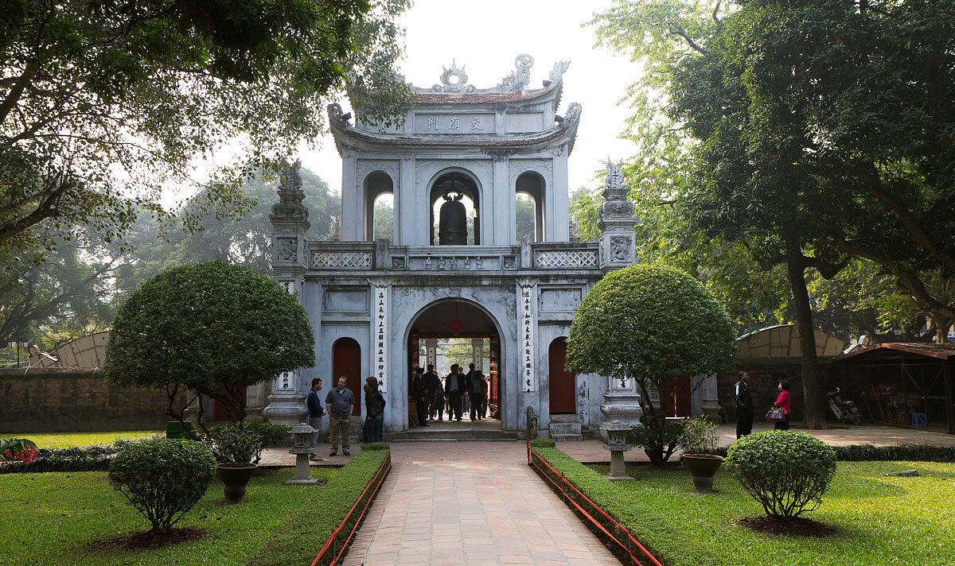
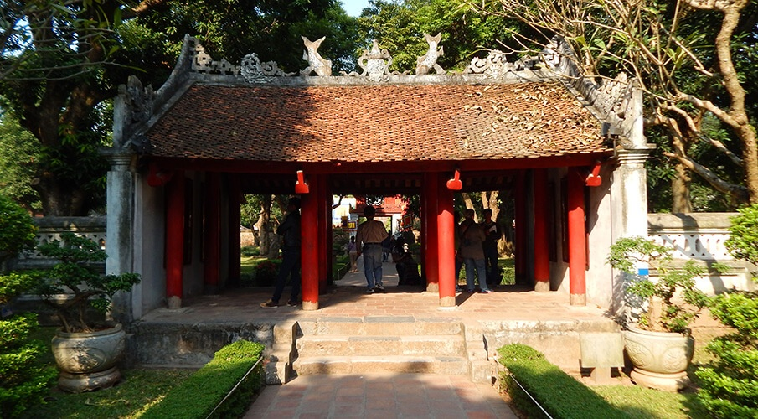
Văn Miếu Quốc Tử Giám
Kiến trúc Đại Trung Môn

Slide 6
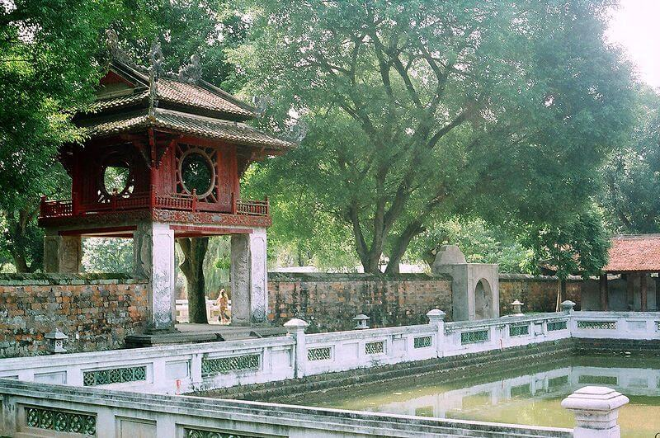
Khuê Văn Các và giếng Thiên Quang

Slide 7
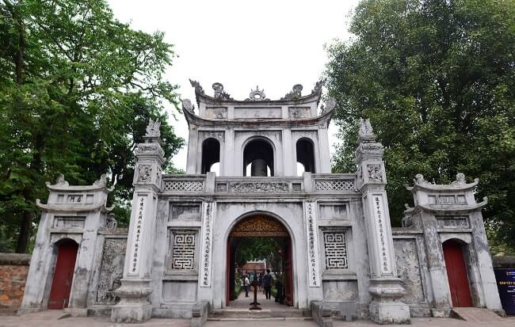
Văn Miếu môn

Slide 8
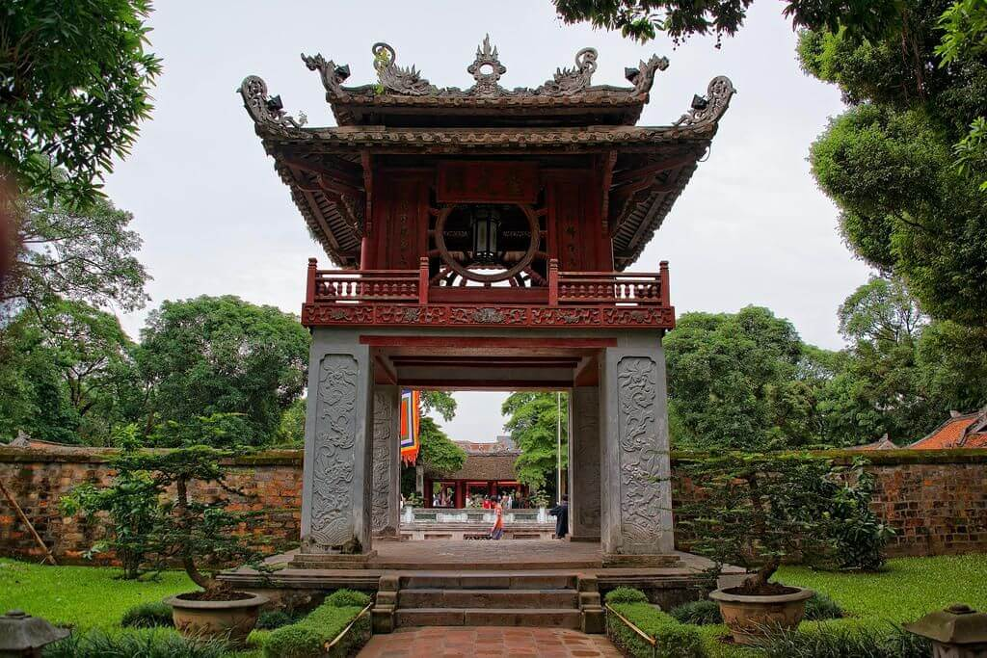
Khu thứ hai Khuê Văn Các

Slide 9
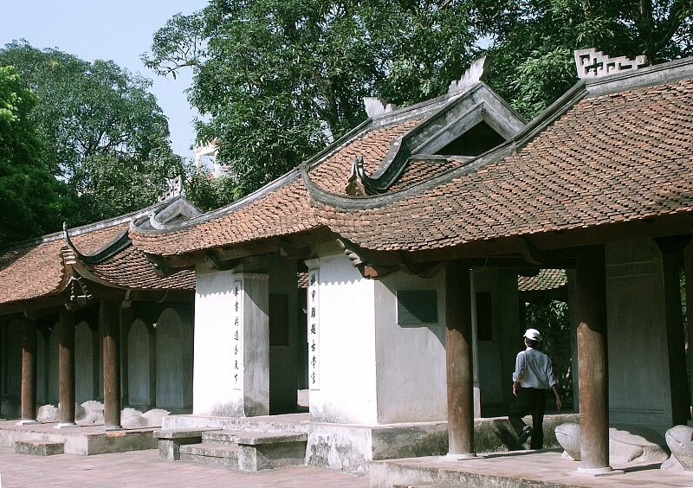
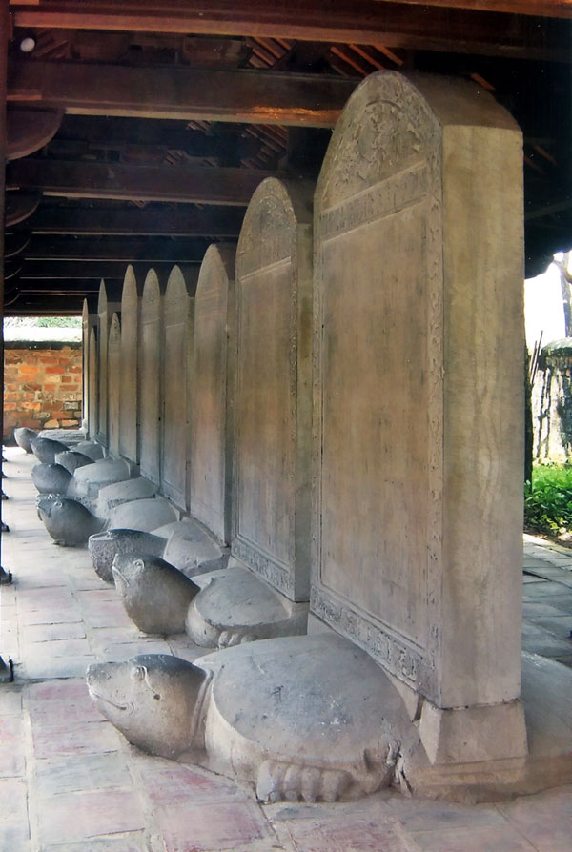
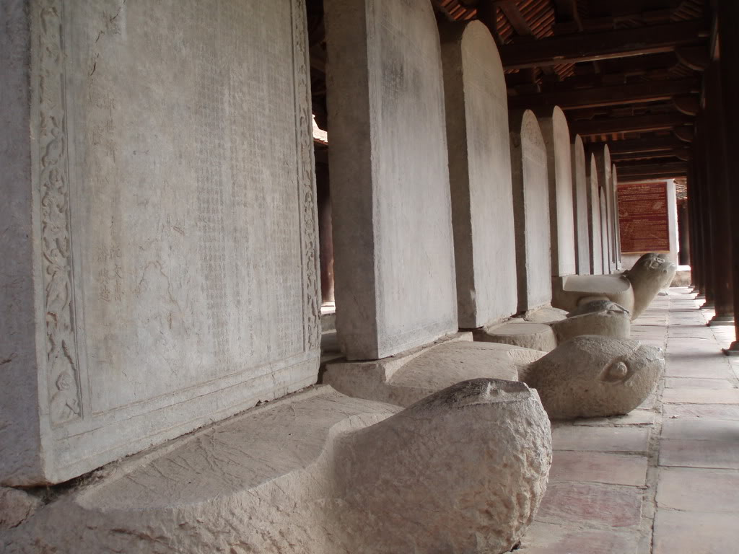
Khu nhà bia tiến sĩ

Slide 10
2.Người xưa đã tính thời gian như thế nào ?
Người xưa đã dựa vào thiên niên qua quan sát và tính toán được thời gian mọc lặn, di chuyển của mặt tròi và mặt trăng, làm ra lịch, phân chia thời gian theo tháng năm , sau đó thành giờ phút,....Lúc đầu có nhiều cách tính lịch, tùy theo đặc điểm của từng vùng , từng dân tộc nhưng cơ bản vẫn dựa vào chu kì xoay của mặt trăng quanh trái đất ( âm lịch )
Chu kì của trái đất quanh mặt trời ( dương lịch )

Slide 11
Hãy xem trên bảng ghi “Những ngày lịch sử và kỉ niệm” có những đơn vị thời gian và những loại lịch nào ?
=>Ngày, tháng, năm, âm lịch, dương lịch

Slide 12
Quan sát trên hình và cho biết đâu là lịch âm, đâu là lịch dương ?
Lịch dương
Lịch âm

Slide 13
Cách đây 300-4000 năm, người Phương Đông đã sáng tạo ra lịch.
?Em hiểu thế nào là dương lịch, âm lịch
Người xưa cho rằng ‘’ mặt trời và mặt trăng đều quay quanh trái đất.Tuy nhiên họ tính khá chính xác, 1 tháng tức là 1 tuần trăng có 29-30 ngày, 1 năm có 360-365 ngày=> người xưa đã dựa vào mặt trời và mặt trăng và trái đất để tính thời gian
- Âm lịch : sự di chuyển của mặt trăng quanh trái đất
-Dương lịch : sự di chuyển của trái đất quanh mặt trời.

Slide 14
3.Thế giới cần một thứ lịch chung hay không ?
Xã hội loài người càng phát triển, sự giao hòa giữa các nước ,các dân tộc, các khu vực ngày càng mở rộng => nhu cầu thống nhất cách tính thời gian được đặt ra.
? Vậy thế giới có cần chung một thứ lịch hay không ?
-Cần phải có một thứ lịch chung cho các nước trên thế giới
? Em hiểu công lịch là gì
-Công lịch là lịch chung cho các dân tộc trên thế giới
- Theo công lịch, một năm có 12 tháng = 365 ngày

Slide 15
* Cách ghi thứ tự thời gian như sau :
TCN
CN
179
111
50
40
248
542
HƯỚNG DẪN VỀ NHÀ
- Học thuộc bài cũ
-Chuẩn bị Bài 3 : Xã hội nguyên thủy

